Slide 1
MEKATRONİK dersİ arduino DERS notlarI

Slide 2
Önsöz
Bu notlar mekatronik dersi alan öğrencilere yardımcı olmak amacıyla hazırlanmıştır. Notların hazırlanması için gereken bilgi birikiminin oluşmasında ve mühendislik eğitimim boyunca her konuda yol gösteren,yardımlarını esirgemeyen Sayın Prof.Dr.Levent GÜMÜŞEL hocamıza teşekkür ederim.
258328 MEHMET KARAGÖL
KTÜ Makine Müh.Böl. Sınıf IV
08/05/2017

Slide 3
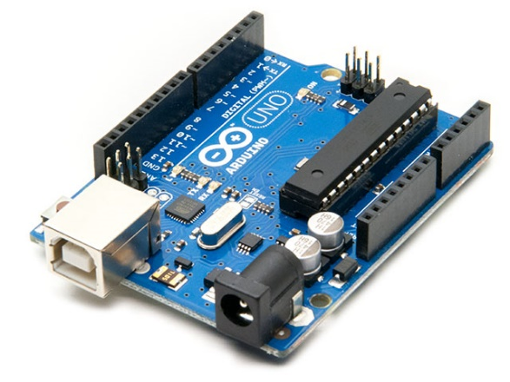
Arduino nedir ?
Arduino, açık kaynak kodlu bir mikrodenetleyici kartıdır. Ana MCU, Atmel tabanlıdır. Kart ile robotik ve elektronik uygulamalarınızı kolayca gerçekleştirebilirsiniz.

Slide 4
Arduino Kimler İçindir?
Mühendislik öğrencileri: Mühendisliğin temelini kavramak için özellikle Elektronik ve Makina mühendisliği öğrencilerinin kullanması önerilir.
Mimarlık Öğrencileri: Arduino temeli ile hareketli ya da sensörlü mimari çalışmalar yapabilirler.
Elektronikseverler: Elektroniğin yazılımla birleştiği noktada hızlıca ilerlemek için Arduino kullanabilirler.
Robotik İlgilileri: Robot çalışmalarında sıklıkla kullanılan Arduino ile harika projeler geliştirebilirler.
Yazılım Mühendisleri: Bilgisayarda arayüzler kurup dış dünyadan veri almak ve haberleşme uygulamaları için Arduino mükemmel bir platform olacaktır.

Slide 5
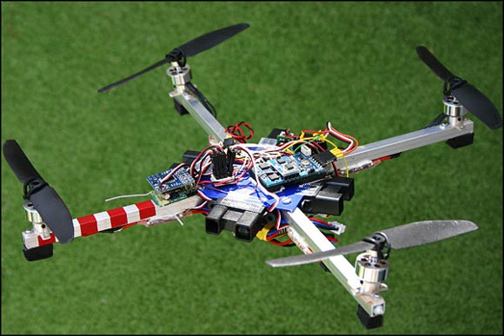
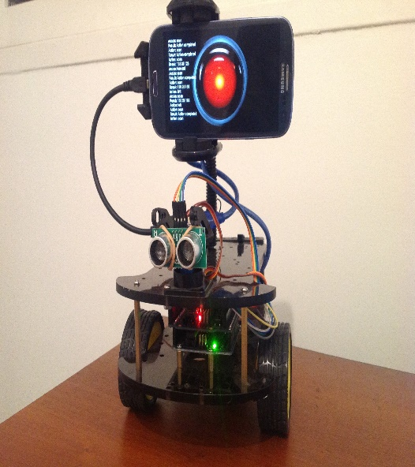
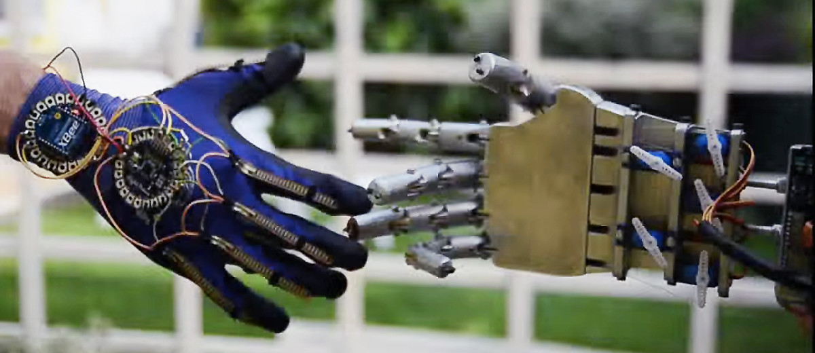
Arduino ile ne yapabiliriz ?
1. Kolay bir şekilde çevresiyle etkileşime girebilen sistemler tasarlayabilirsiniz,
2. Arduino kütüphaneleri ile mikrodenetleyicileri kolaylıkla programlayabilirsiniz,
3. Analog ve dijital girişleri sayesinde analog ve dijital verileri işleyebilirsiniz,
4. Sensörlerden gelen verileri kullanabilirsiniz,
5. Dış dünyaya çıktılar (ses, ışık, hareket vs…) üretebilirsiniz

Slide 6
Arduino ile ne yapamayız (zorlanabiliriz)
Arduino projelerinizi sihirli bir şekilde bitirebileceğiniz bir “sihir” değildir.
Sıfır elektronik bilgisiyle Arduino ile birşeyler yapmanız çok zor. Hazır örneklerden gitseniz bile bir yerde tıkanmaya başlarsanız. Arduino ile birlikte elektronik de öğrenmelisiniz.
Sıfır programlama bilgisiyle Arduino ile projeler yapmanız zordur. Ama aynı zamanda Arduino programlama öğrenmek için de güzel bir platformdur.
Gerçek zamanlı sinyal işleme, kamera görüntüsü aktarma gibi ağır işleri yapamazsınız (Arduino Due ile bu kısmen mümkün hale geldi)
Üzerinde Android, Windows , Linux gibi işletim sistemleri çalıştıramazsınız.Bu tür çalışmalar yapmak için Rasperry Pi, Beagle Bone vs.. gibi kartlara bakabilirsiniz.

Slide 7
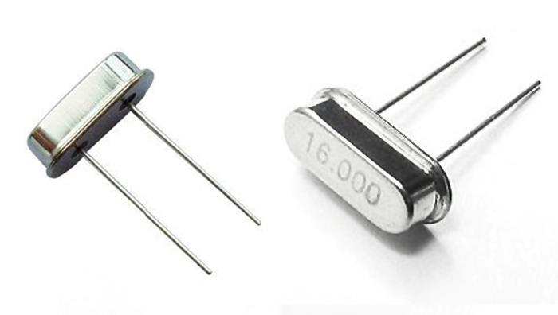
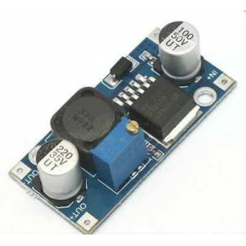
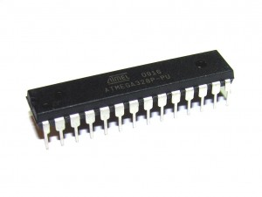
Arduino Temel Donanım Özellikleri
Bu donanım özellikleri board’a göre farklı özellikler göstermektir.
1. ATmega8, ATmega168, ATmega328 mikroişlemci
2. 5 voltluk regüle entegresi,
3. 16MHz kristal osilator yada seramik rezonatör,

Slide 8
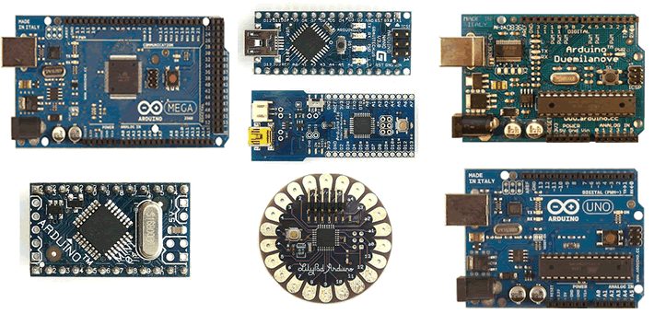
ARDUİNO ÇEŞİTLERİ
Şuanda piyasada onlarca çeşiti mevcuttur, hatta isteyen olursa sitesinden baskı devre ve şemasını indirerek kendisi hazırlayabilmektedir.En çok kullanılan arduino çeşitleri
1. Arduino Uno
2. Arduino Leonardo
3. Arduino Due
4. Arduino Mega 2560
5. Arduino Mini
6. LilyPad Arduino
7. Arduino Nano
8. Arduino Pro Mini

Slide 9
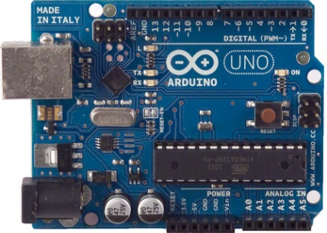
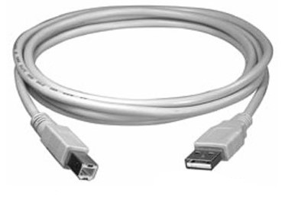
Arduino Nasıl Kullanılır?
Arduino ya da herhangi bir mikrodenetleyici sistemi kullanmak için ilk olarak düzgün çalışma ortamını sağlamanız gerekir. Arduino grubu mikrodenetleyiciler için gerekenler:
Arduino UNO, PRO Mini, Mega, Leonardo.. gibi bir Arduino kartınız.
Karta uygun USB kablonuz. USB yazıcı kablosu ya da mikroUSB kablosu gerekecektir.
Arduino IDE programı
Ve tabi Arduino ile uyumlu çalışacak nazlanmayacak bir bilgisayar ya da cep telefonu ☺

Slide 10
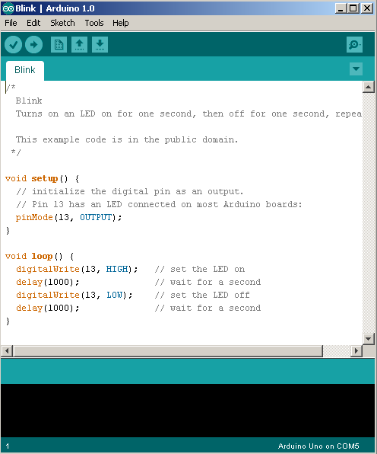
Arduino’nun programlanması
Geliştirme ortamı ile Arduino programlarının yazılıp derlenip kartlar üzerine yüklenebiliyor
Arduino programlamada C / C++ /Java temelli bir dil kullanılıyor.

Slide 11
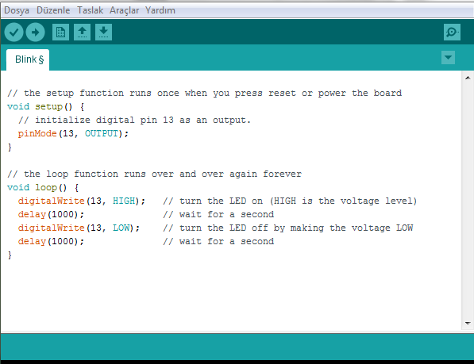
Arduino Programlamaya giriş ve örnekler
Programlamaya Giriş

Slide 12
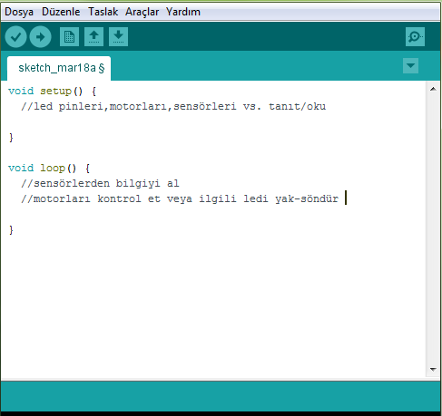
Arduino programları 2 kısımdan oluşur.
void setup(): → Arduino’ya enerji verildiğinde veya yeniden başlatıldığında bu bölüme yazılan kodları program 1 kere okur. Mesela pinlerin giriş mi yoksa çıkış mı olacağı bir kere buraya yazılır ve hafızada tutulur bir daha o kodun yazılmasına gerek kalmaz
void loop() : → Bu bölüme yazılan kodlar sürekli okunur ve kodlara göre pinlere çıkış verir yada sensör okunur vs.

Slide 13
pinMode(pin ismi yada numarası , giriş yada çıkış olacağı);
digitalWrite(pin ismi yada pin numarası , HIGH yada LOW); → digitalWrite bir pinden gerilim çıkışını sağlar.
delay(); → komutu bu komut programı bekletir yani mesela ledi yaktınız 1 saniye bekledi ve sonra söndürdünüz. NOT: Delay komutu milisaniye cinsinden çalışır yani 100 ms 1 saniyedir.

Slide 14
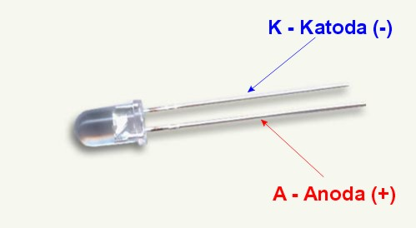
Örnek 1 led yakma
LED, ışık yayan diyot anlamına gelen Light Emitting Diode sözcüğünün baş harflerinden oluşan bir kısaltmadır.LED’lerin anot ve katot olmak üzere iki farklı bacağı vardır. Bunlardan anodu pozitif gerilime yani + uca, katot ise negatif gerilime yani – uca ya da toprak hattına (GND, Ground) bağlanmalıdır.
Eğer LED’imizi Arduino’ya doğrudan bağlayacak olursak, LED üzerinden kartın sağlayabileceği maksimum değerde akım geçecek ve LED’imiz veya kartımız bozulacaktır. Bunun için akım sınırlayıcı bir direnci LED’imize seri olarak bağlamamız gerekmektedir. Peki bu direncin değeri nasıl belirlenecek? İşte burada Ohm Kanunu dediğimiz denklem devreye giriyor:
V = i x R

Slide 15
Bu denklemde V bize gerilimi, i akımı ve R ise direnci temsil ediyor. Eğer 20 mA akıma ihtiyaç duyan LED’i, Arduino’muzun 5V çıkış sağlayan pinlerinden birine bağlayacak olursak;
5V = 0,020A x R
Denklemini elde etmiş oluruz. Bu denklemden R’yi çekecek olursak sonucu 250 buluruz. Bu demek oluyor ki LED’imizi 5V gerilimle kullanmak için 250 Ω (ohm) değerinde bir dirence ihtiyacımız var. Tam değeri doğru tutturmamız çok önemli değil, elimizde mevcut olan 220 Ω’luk direnci kullanabiliriz.Aşağıda örneğimizin autodesk circuits online simulasyon programı ile oluşturulmuş halini ve gerekli arduino programını görebilirsiniz.

Slide 16
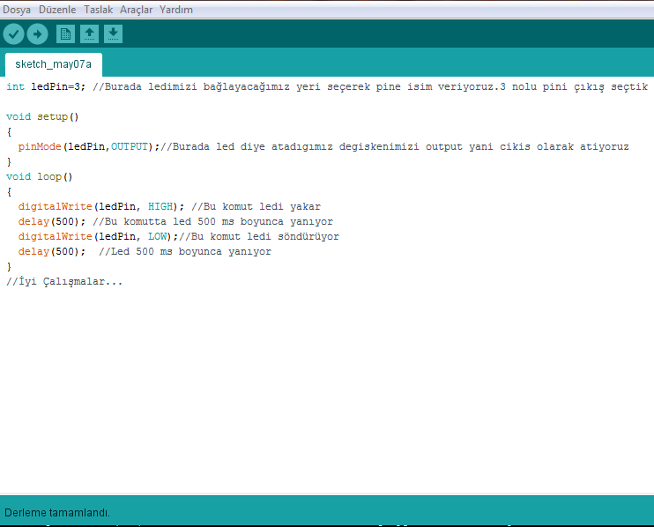

Slide 17
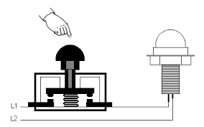
Örnek 2 buton ile led yakma
Simulasyon görüntüsü ve programı aşağıdaki gibidir.

Slide 18
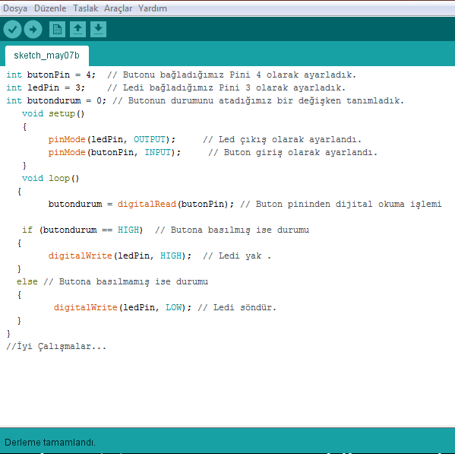

Slide 19
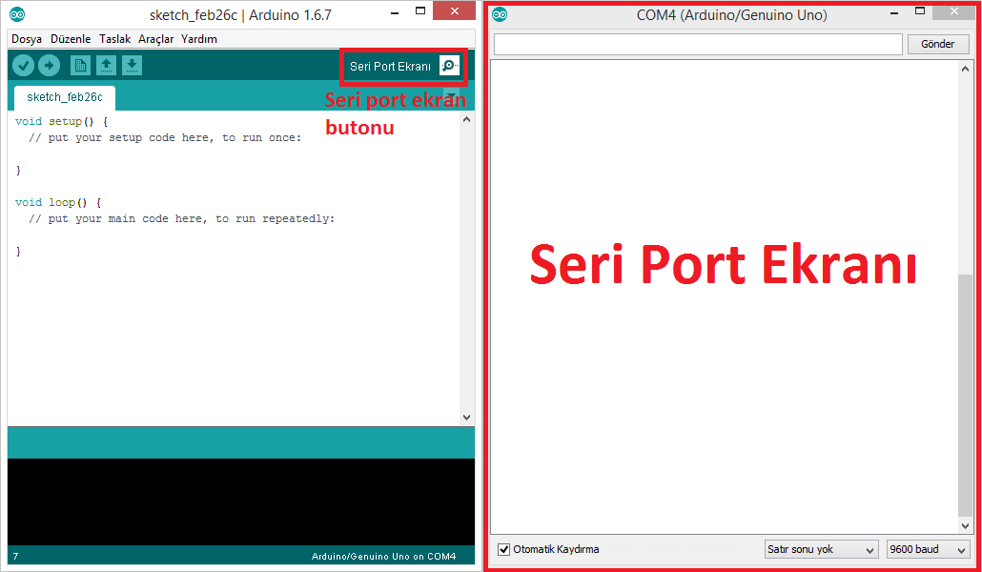
Arduino serial monitör kullanımı
Arduino ıde yi açtığımızda gelen kod ekranın sağ üst köşesinde serial monitör kısayolu bulunur.O kısayola tıkladığımızda aşağıdaki ekran karşımıza gelir.

Slide 20
Üstte bulunan text e yazdığımız ifadeleri Send(gönder) butonuyla arduinoya gönderebiliriz.
Sağ alt köşede bulunan 9600 baud haberleşme hızı ile ilgilidir.Arduinoya yazdığımız baud rate oranı ile burda seçili olan hızın aynı olması gerekir.Aksi takdirde iletişim bozulur ve verileri ekranda düzgün görüntüleyemeyiz.
Serial monitörün kullanımı için arduinoda serial sınıfını kullanırız.Bu sınıfın içerisinden en çok kullanacağımız 3 ifadeyi tanıyalım.
Serial.begin(9600); // Seri haberleşmeyi başlatıyoruz.9600 ifadesi veri hızını belirtir.Veri hızları olarak ; 4800,9600,14400,19200,28800 gibi değerlerde kullanabiliriz.Ancak genelde 9600 kullanılır ve bu değer saniyede 9600 bit gönderimine(yaklaşık 1000 karakter) karşılık gelir.
Serial.print(“merhaba”); //Tırnak içerisindeki ifade seri monitöre gönderilir.Veriler ekranda yan yana yazdırlır.
Serial.println(“merhaba”); //Tırnak içerisindeki ifade seri monitöre gönderilir.İmleç bir alt satıra geçer.
Şimdi de yukarıda verilen bilgilerden yola çıkarak ilk uygulamamızı yapalım.

Slide 21
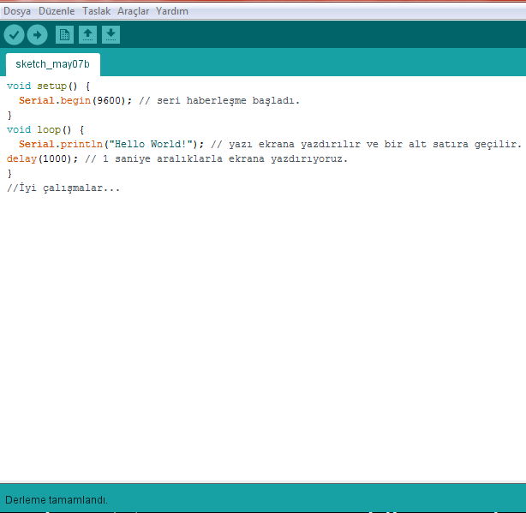
Arduinoyu bilgisayarımıza bağlayıp,aşağıdaki kodları arduinoya gönderelim.

Slide 22
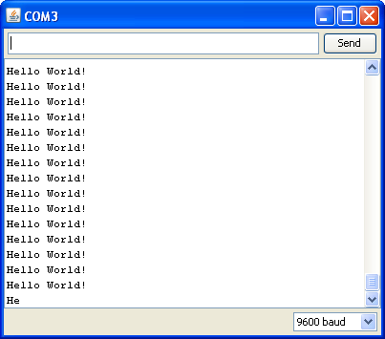
Programın ekran çıktısı aşağıdaki gibi olur.
Eğer Serial.print kullansaydık veriler ekranda yan yana yazılırdı.

Slide 23
Arduino ANALOG SİNYAL OKUMA
Şimdiye kadar Arduino’nun hep dijital giriş/çıkış pinlerini kullandık.Fakat Arduino kartımızda bir de “Analog Input” kısmı mevcut. Bu pinleri kullanarak dijitalden analoğa dönüşüm yaparak voltaj okuyabiliriz.
Arduino UNO kartımızdaki işlemcide, 10-bit çözünürlüğe sahip analogdan dijitale dönüştürücü (ADC – analog to digital converter) mecvuttur. Peki, bu 10-bit ne anlama geliyor? Bildiğimiz üzere Arduino’muzun mikrokontrolcüsü 5V gerilimle çalışmakta. Bu mikrokontrolcüde sahip olduğunu söylediğimiz 10-bit ADC, 0V ile 5V arası gerilimleri 2¹⁰ = 1024 adım hassasiyet ile okuyabilir. Yani analog input pinlerinden birine vereceğimiz 0V gerilim bize 0 değerini; aynı şekilde 5V gerilim ise 1023 değerine denk düşüyor.

Slide 24
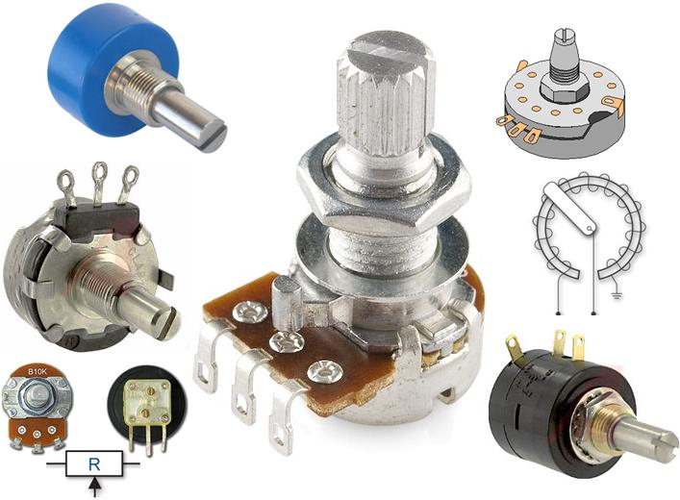
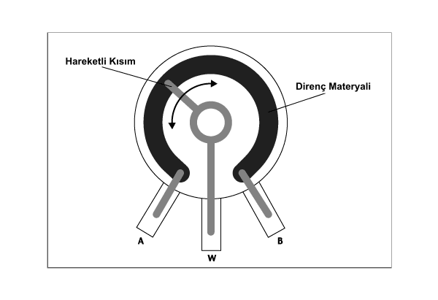
ÖRNEK 3 Potansiyometre iLE ANALOG DEĞER OKUMA
Potansiyometre, aslında çevremizde her gün kullandığımız cihazların neredeyse hepsinde mevcut olan bir devre elemanıdır. Örneğin, müzik setimizin ses seviyesini değiştirmek için çevirdiğimiz düğme bir potansiyometredir. En basit açıklama ile potansiyometre, değerini elimizle çevirerek ayarladığımız bir dirençtir.

Slide 25
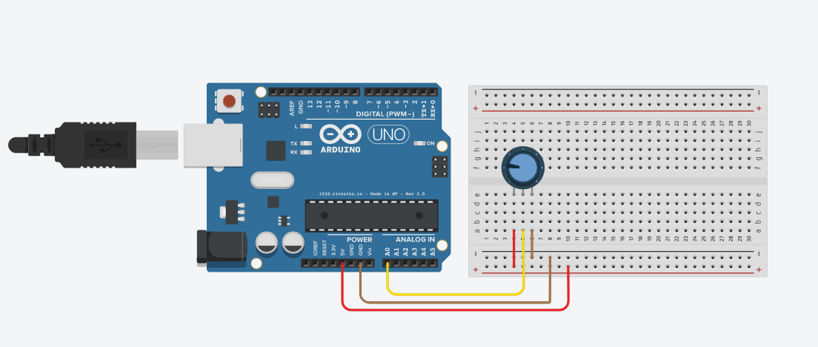
Potansiyometreyi bir yöne çevirdiğimizde yan yana olan iki bacağının direnci değişir. Bunu bir multimetreyle ölçerek görebiliriz. Biz bu uygulamamızda ise 0 ile 5V arasında voltaj değişimini sağlamak için potansiyometre kullanacağız. Uygulamamızın ilk adımında sadece analog giriş pininden gelen gerilimin sayısal karşılığını seri porttan okuma işlemini yapacağız. Devremizi bu şekilde kuruyoruz:

Slide 27
Bu yazdığımız kodu Arduino’muza yükledikten sonra seri port ekranını açıyoruz ve potansımızı çevirmeye başlıyoruz. Değerlerdeki değişimi görebilirsiniz

Slide 28
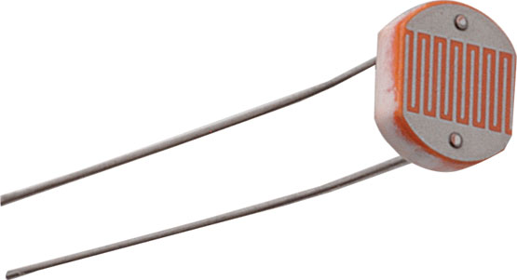
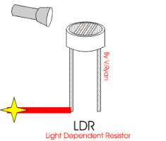
ÖRNEK 4 Arduino ldr
LDR (Light Dependet Resistance – Foto Direnç) üzerine düşen ışığın şiddetine göre direnci değişen bir sensördür. LDR üzerine ışık gelmediği durumlarda direnç çok yüksek olur ve üzerinden akım geçmez. Otomatik gece ve sokak lambaları, kanın renk yoğunluğunu belirleyen tıbbi cihazlarda, kamera flaşların da vs. gibi alanlarda kullanılır.

Slide 29
Not:Işık parlaklığının yüksek olması için direnç kullanılmadı gerçek devrede kulllanılması tavsiye edilir.

Slide 30
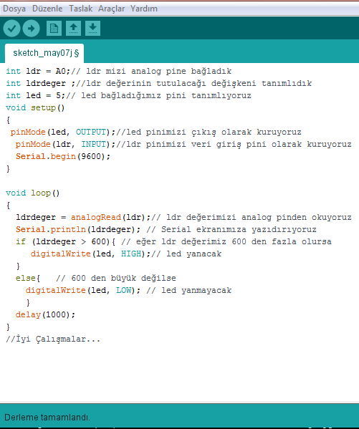

Slide 31
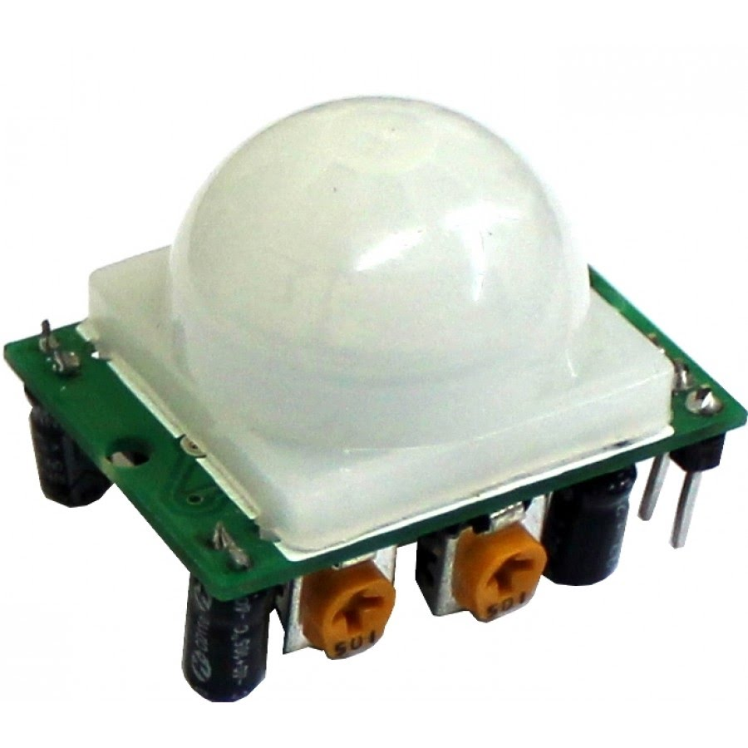
ÖRNEK 5 Pır sensörü
PIR sensörleri, bir ortamda oluşan canlı hareketini algılamak için kullanılan sensörlerdir. Bu minik boyutlu sensör, çeşitli elektronik, robotik ve hobi uygulamalarında rahatça kullanabilir, Arduino başta olmak üzere bir çok mikrodenetleyeci platformu ile beraber kullanılabilir modüldür.
Dijital çıkışlı olan bu modül, ortamda hareket algılamadığı zaman lojik 0, hareket algıladığı zaman ise lojik 1 çıkışı vermektedir.

Slide 32
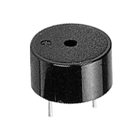
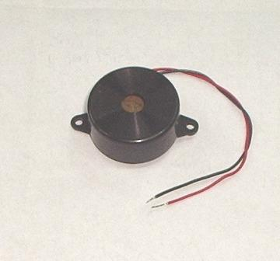
Buzzer
Buzzer verilen voltaja göre farklı ses sinyalleri sağlayan bir cihazdır. Maliyetleri az , üretimi basit , ve çok hafif yapıda olmalarından dolayı kullanım alanı çok geniştir . Örneğin hırsız alarmları , araçlarda uyarı veren çoğu sistem ,bazı zil sesleri gibi.

Slide 34
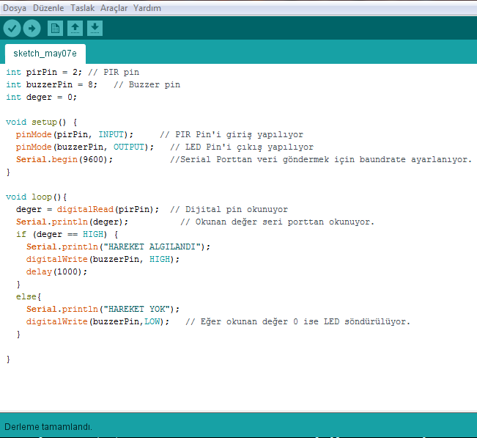

Slide 35
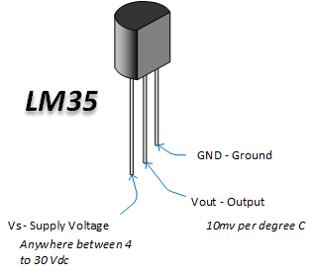
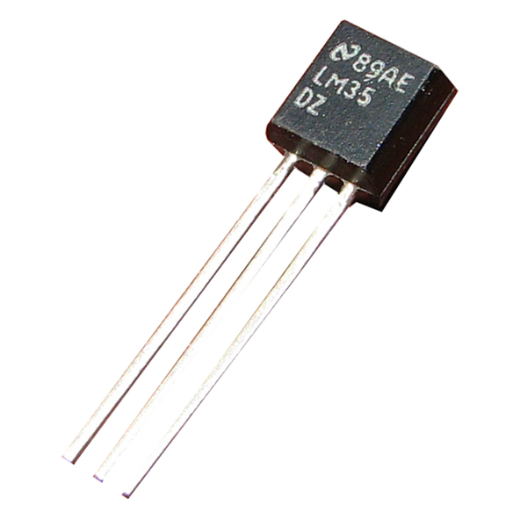
Örnek 6 Lm35 sıcaklık sensörü ile sıcaklık ölçümü
LM35 sıcaklık sensörü, hassas sıcaklık ölçümü yapan analog çıkışlı bir sıcaklık sensörüdür.-55 ile 150 C arası ölçüm yapabilen bu sensör, Arduino’muzun analog girişinden bağlayarak sıcaklık ölçümü yapabiliriz.

Slide 36
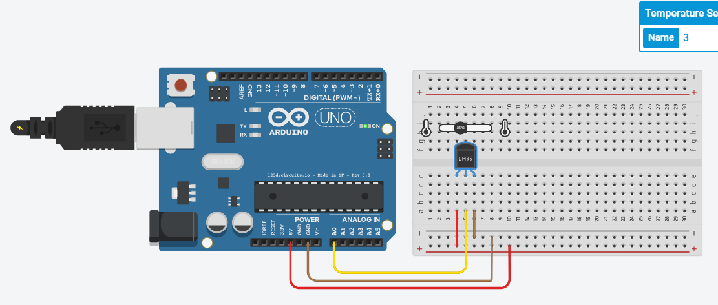
Matematiksel ifadeyi kurabilmek için yani analog değeri sayısal değere çevirmek için LM35'in analog çıkış yapısını bilmemiz gerekir. Orta bacağından verilen mV mertebesindeki gerilim her °C için 10 mV üretir. Yani 25 °C için çıkış 250 mV olur. Arduino'daki ADC 10 bitlik olduğu için ve en yüksek değerimiz 5000 mV olduğu için bu 5000 mV'u 1024 parçaya işlemcimiz ayıracaktır. Yani 1023.değer bize 5V'u verecek ve her 10 mV bize 1 °C 'yi verecek şekilde programımızı yazıyoruz.

Slide 37
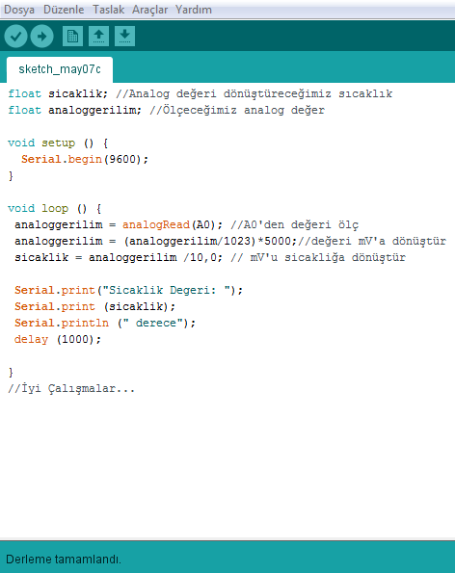

Slide 38
kaynaklar
Bu notların hazırlanmasında aşağıda belirtilen kaynaklardan yararlanılmıştır.
https://mvaslan.blogspot.com.tr/
http://www.theorycircuit.com/
https://arduinomylifeup.com/
https://www.muhendisbilim.com/
http://maker.robotistan.com/
https://gelecegiyazanlar.turkcell.com.tr/
https://www.instructables.com/

